Slide 1

Laboratório de Desenvolvimento de Software
Equipa 10 – APP de conversão de ficheiro .csv para gráfico utilizando a API Seaborn
Team Leader – Cátia Santos - 1702194
Developer – Andreia Romão - 1702430
Developer – Mariana Barrote - 2200640
Developer – Miguel Lopes - 1900798
Tester – Júlio Martins - 1900881

Slide 2
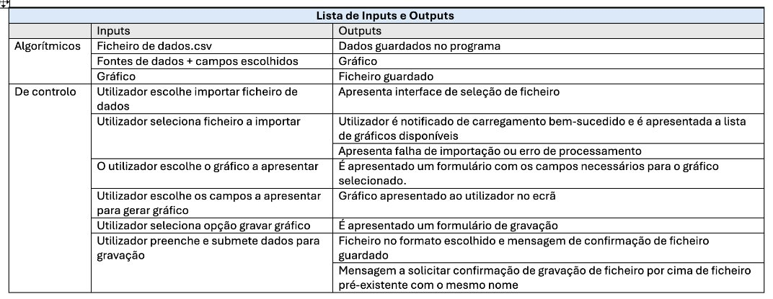
Relatório arquitetónico preliminar
Inputs e outputs preconizados

Slide 3
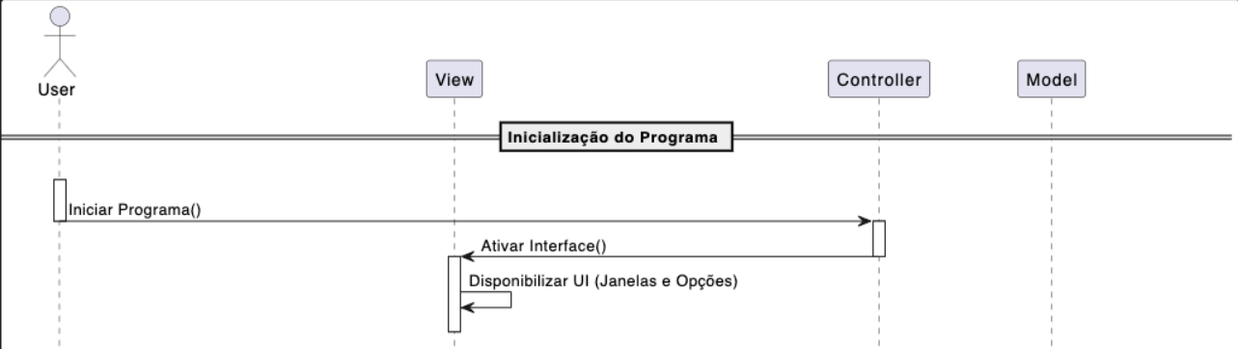
Relatório arquitetónico preliminar
Diagrama de sequência entre componentes
Por motivos de espaço o diagrama de sequência está dividido em quatro momentos distintos, aconselha-se a visualização do fluxo inteiro nos ficheiros disponibilizados em .pdf ou .png
Fonte: https://elearning.uab.pt/mod/forum/discuss.php?d=1247385

Slide 4
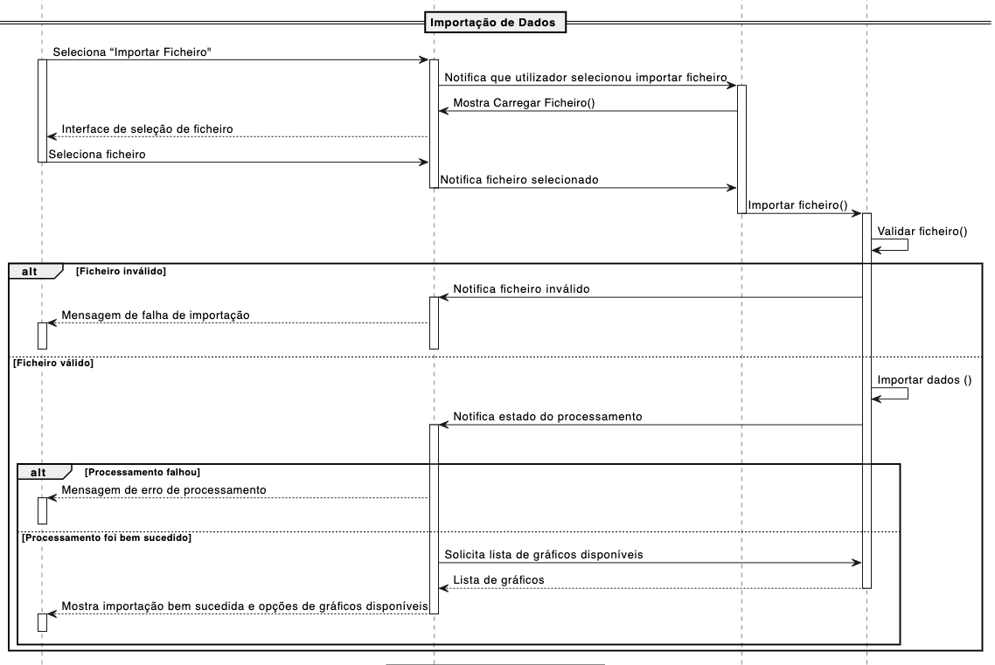
Relatório arquitetónico preliminar
Diagrama de sequência entre componentes

Slide 5
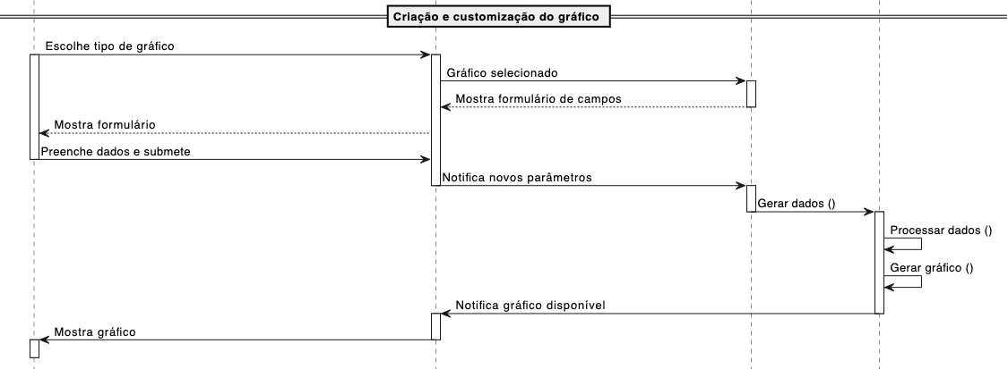
Relatório arquitetónico preliminar
Diagrama de sequência entre componentes

Slide 6
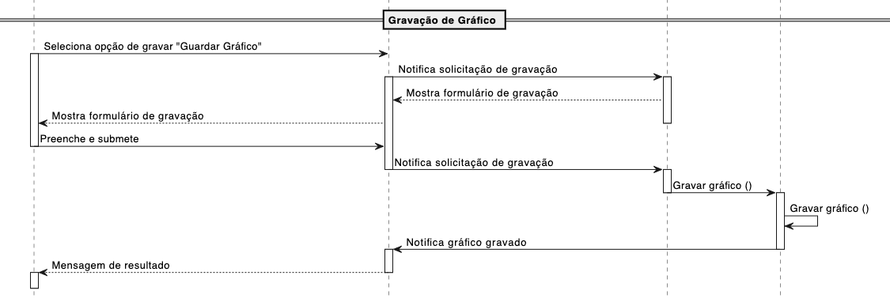
Relatório arquitetónico preliminar
Diagrama de sequência entre componentes

Slide 7
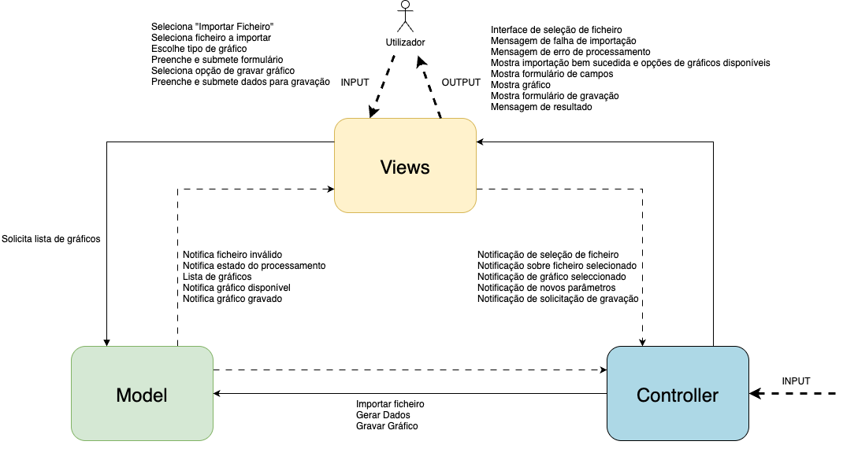
Relatório arquitetónico preliminar
Diagrama de componentes

